Slide 1

“Saúde é O Que Interessa”!
Pr. Marcelo Carvalho
Notes:
www.4tons.com
Pr. Marcelo Augusto de Carvalho - Jacareí 4 de março de 2012.

Slide 2

1- Água

Slide 3
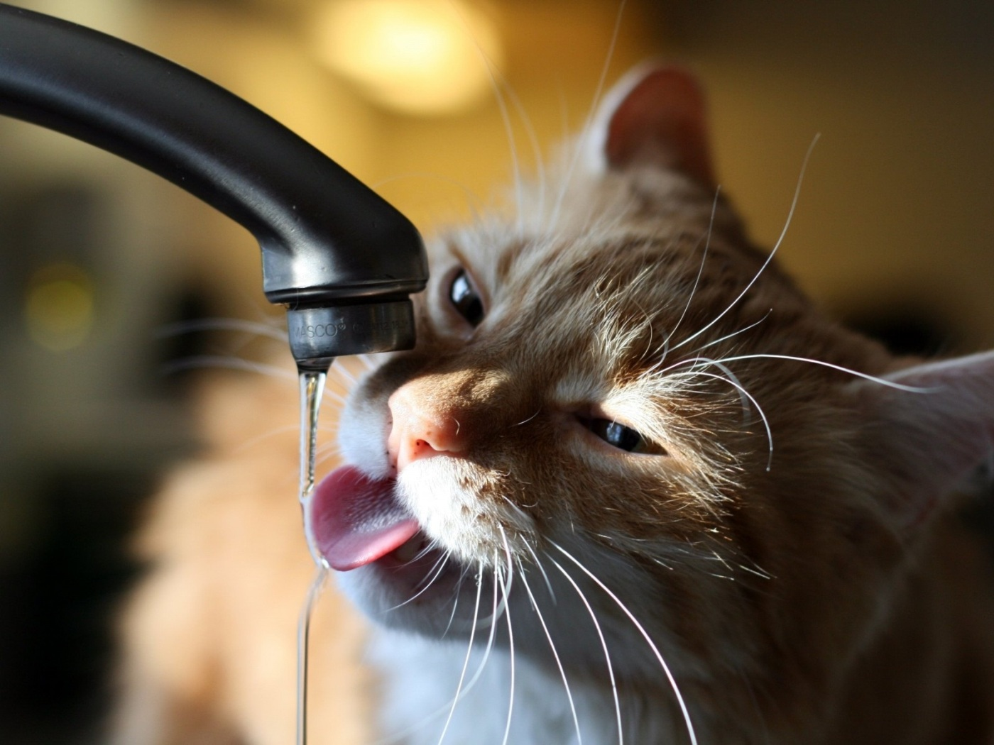
Água – Por Dentro
8 copos por dia

Slide 4

Àgua - Por Fora
Banho diário
Higiene
Limpar mãos, orelhas, e cavidades

Slide 5
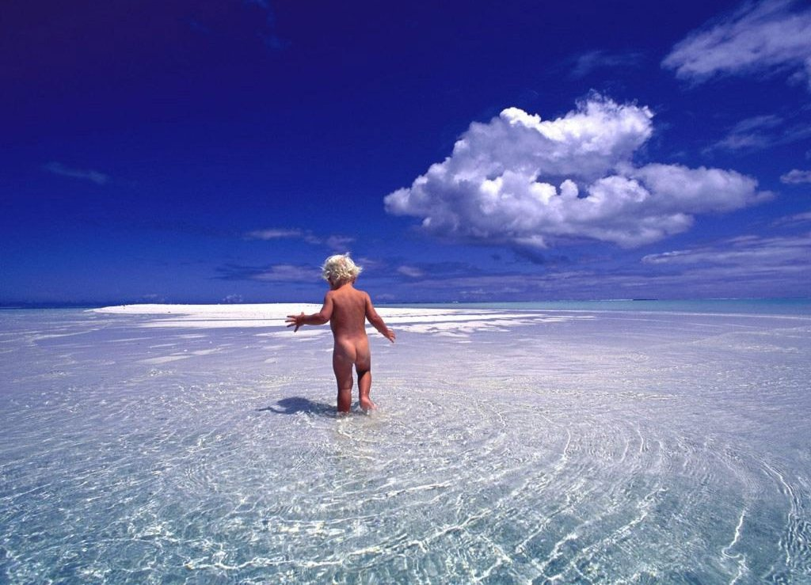
Banhos Especiais

Slide 6

2- Ar Puro

Slide 7



Respirar pelo Nariz
Respiração Forçada
Roupas Leves

Slide 8

Casa Arejada

Slide 9

3- Luz Solar

Slide 10

Banho Diário
Até 10h
Depois das 16h
Protetor Solar
Casa Sol
Roupas Sol

Slide 11

4- Exercício Físico

Slide 12

Caminhar
Trabalhar

Slide 13

5- Descanso

Slide 14
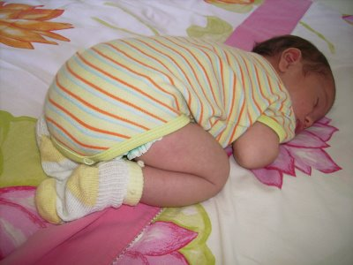

Dormir
Horas por dia
21 h às 5h

Slide 15
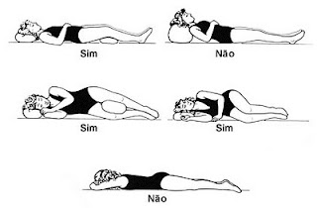
Posições Corretas

Slide 16
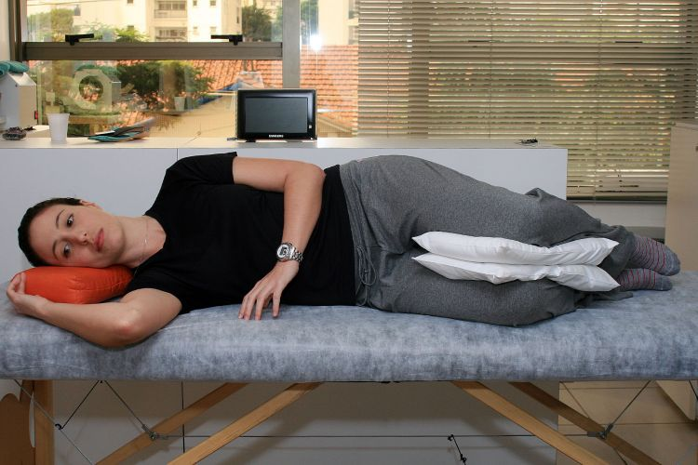
Posição Correta - Lado

Slide 17

6- Alimentação Equilibrada

Slide 18

Comer : Uma Alegria

Slide 19
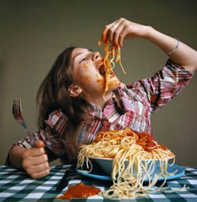
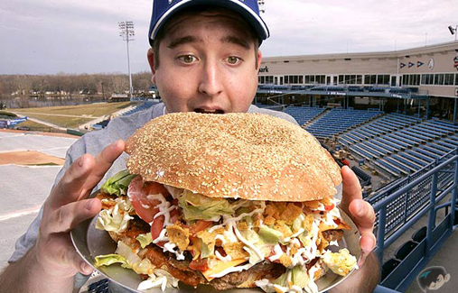
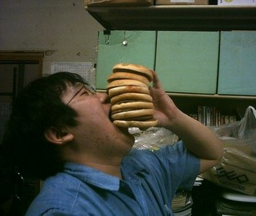
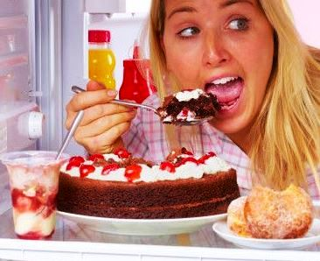
Cuidado Com a Quantidade

Slide 20

Nutritiva e Saborosa
Muita cor – verde amarelo vermelho

Slide 21

4 alimentos
Desjejum - muito
Almoço- muito
Jantar- nada
Nada entre
Líquido – nunca

Slide 22


Com Saúde? Sem Saúde?

Slide 23
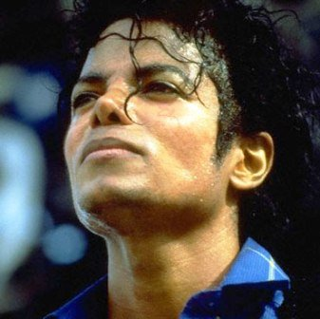
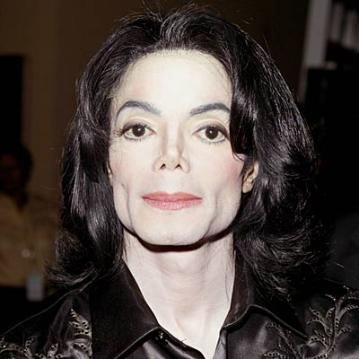
Michael Jackson - Vitiligo

Slide 24
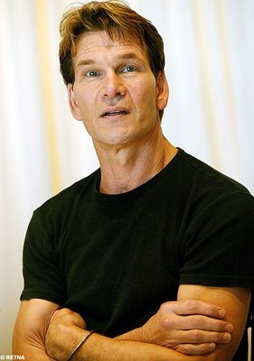
Patrick Swayze – câncer pâncreas

Slide 25
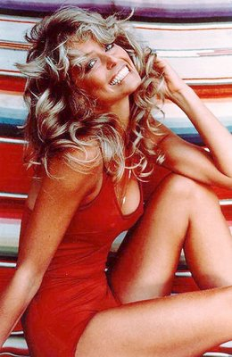
Farrah Fawcett – câncer reto

Slide 26
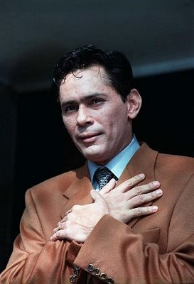
Leandro – câncer do pulmão

Slide 27
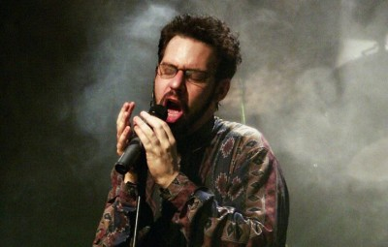
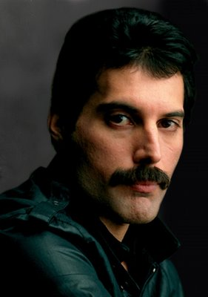
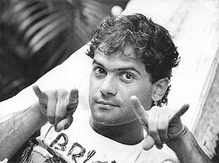
Soro Positivo Mercury Russo Cazuza

Slide 28


